Slide 1
Tests Réutilisables et Automatisables avec xUnit
Noury Bouraqadi
http://car.mines-douai.fr/noury
Option ISIC
Ecole des Mines de Douai

Slide 2
eXtreme Programing & méthodes Agiles
eXtreme Programming (XP)
Pousser à l'extrême les bonnes pratiques
Méthode "agile" de gestion de projets informatiques
Indépendante du langage (objet ou pas d'ailleurs)
Objectifs : Tenir les délais & Garantir la qualité
Plus sur
http://www.extremeprogramming.org
http://fr.wikipedia.org/wiki/Manifeste_agile#Les_12_principes

Slide 3
eXtreme Programing (XP)
Quelques Règles :
Scénarios client
Identifier les priorités du client
Estimation des délais
Travail en équipe
Programmation en binôme (changeant)
Tout le monde partage le code
Tests réutilisables et automatisables
framework xUnit
Intégration continue
Jenkins ou autre
Itérations planification-codage-release-retrospective
2-3 semaines

Slide 4
Des Tests Réutilisables et Automatiques
Exprimer le "cahier des charges"
Vérifier que le contrat est rempli
Mesurer l'avancement du projet
Ecrire le code le plus simple
Qualité croissante
Eviter la répétition d'un bug
Permettre l'amélioration "fiable" du code
Simplifier l'intégration
Intégration quotidienne
Identifier les bugs introduits par l'intégration

Slide 5
SUnit : Framework de test pour Smalltalk
Cas de tests : sous-classes de TestCase
1 test = 1 méthode préfixée de : test
Méthodes d'instance pour vérifier les invariants
Vérifier les invariant = utiliser des méthodes de Sunit
Ressources pour le test
Initialisation : méthode setUp
Libération : méthode tearDown
exécutées à chaque test

Slide 6
Exemple de classe de test
TestCase subclass: #TestSet
instanceVariableNames: 'ensemble' …
setUp
ensemble := MonEnsemble new.
testUnicite
| element tailleAttendue |
element := Personne nomme: 'Joe'.
tailleAttendue := 1.
ensemble add: element.
ensemble add: element.
self assert: (ensemble includes: element).
self assert: ensemble size equals: tailleAttendue

Slide 7
Méthodes pour vérifier les invariants - 1
Assertions sur des expressions booléens
assert: expressionBooléenne
deny: expressionBooléenne
Assertions d'égalité
assert: expression1 equals: expression2
assertCollection: collection1 equals: collection2

Slide 8
Méthodes pour vérifier les invariants - 2
Assertions sur le temps d'exécution
should: block notTakeMoreThanMilliseconds: anInteger
Assertions sur les exceptions
should: bloc raise: classeException
shouldnt: bloc raise: classeException

Slide 9
Démarche de développement - 1
Partir des spécifications
Exemple : Un ensemble avec 4 propriétés
Un élément ajouté appartient à l'ensemble
Un élément ajouté plusieurs fois apparaît une seule fois
Un élément supprimé n'appartient plus à l'ensemble
Pas d'erreur si suppression d'un élément inexistant
Créer une sous-classe de TestCase
Un champ = ensemble
la méthode d'initialisation (setUp) : crée l'ensemble
4 méthodes de test

Slide 10
Démarche de développement - 2
Créer la classe demandée
Créer la classe MonEnsemble
Exécutez les tests
Déboguez
Modifiez votre code
Relancer les tests
Recommencez jusqu'au succès de tous les tests

Slide 11
Démarche de développement - 3
Cycle en spirale
Itérations :
Créer une méthode de test
Exécuter les tests
Modifier la classe
Répéter les étapes 2 et 3 jusqu'à réussir tous les tests

Slide 12
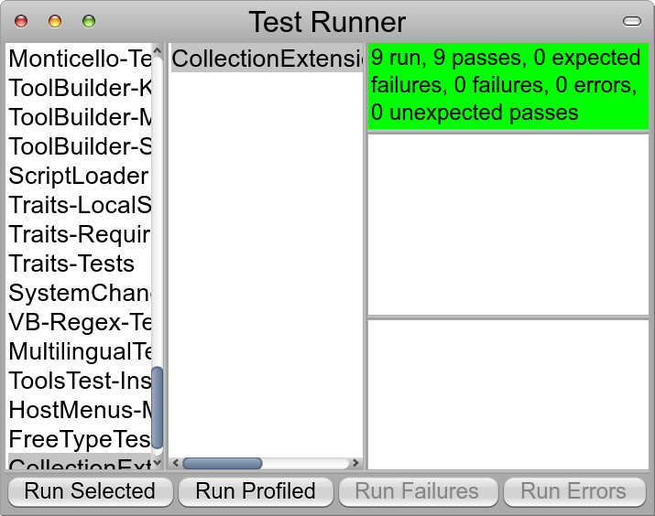
Outil d'exécution de test : TestRunner - 1

Slide 13
Outil d'exécution de test : TestRunner - 2
Lance les tests définis dans
1 cas de test (1 classe dans une sélection)
1 ensemble de tests (plusieurs classes sélectionnées)
Résultat = couleur
Vert = OK
Jaune = Echec des tests
Liste des échecs
Possibilité de débuguer
Rouge = Erreur non prévue
Typiquement méthode non-implémentée ou erreur dans setUp/tearDown
Liste des erreurs
Possibilité de débuguer

Slide 14
Place de la conception ?
Développement 3 temps
Make it run
Code minimal pour faire réussir les tests
Make it right
Réviser la conception
Vérifier que les tests sont toujours verts
Make it fast
Optimisation si nécessaire
Cf. Cours 3A

